Slide 1
О подростковых и молодежных субкультурах
Куцанова Алина Александровна
Педагог-психолог отдела по идеологической и воспитательной работе

Slide 2
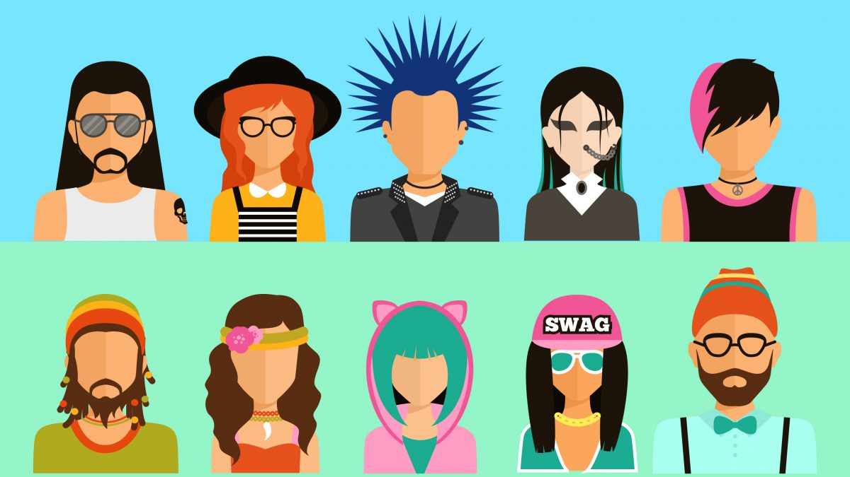
Субкультура – это часть общества со своими правилами, стилем и ценностями, которые отличаются от общепринятых.
Субкультура – это часть общества со своими правилами, стилем и ценностями, которые отличаются от общепринятых.

Slide 3
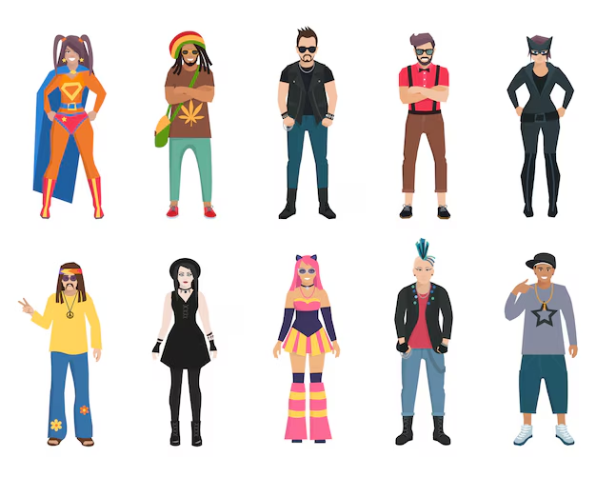
Причины, по которым людей привлекают субкультуры
1. Поиск «своих» и себя
2. Повышение самооценки
3. Желание выделиться
4. Свобода от давления правил
5. Последствия: от полезных до рискованных
Cубкультура даёт поддержку, помогает выразить себя и чувствовать уникальность, но путь может привести как к развитию, так и к рискованным сценариям.

Slide 4
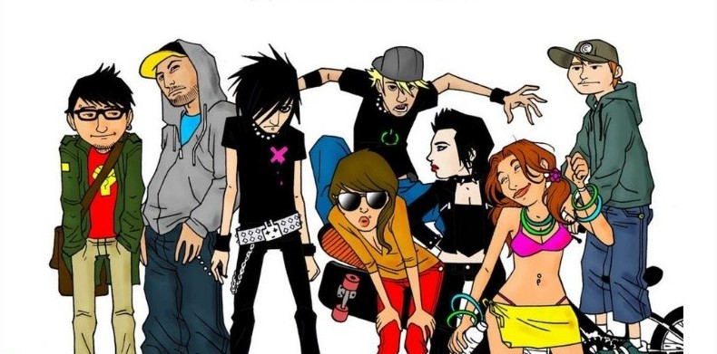
Распространённые субкультуры в Беларуси
– популярные корейское и японское направления (халлю, k-pop, анимешники, альт и т.д.);
– экстремальные и спортивные сообщества (диггеры, сталкеры, ЗОЖники);
– интернет-сообщества и поклонники компьютерных игр (гики, виско-герл, веб-панки, дед-инсайд);
– околокриминальные и криминальные сообщества, в том числе неонацистские (офники, скинхеды).

Slide 5
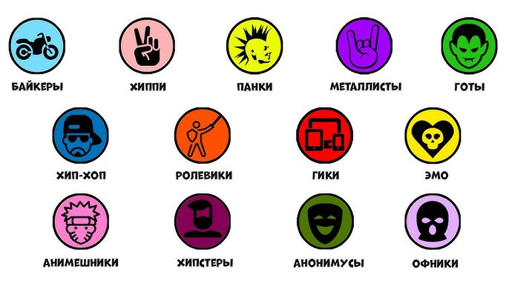
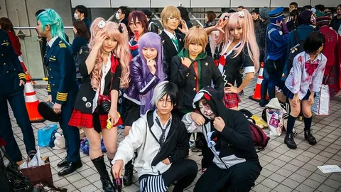
Сообщество очень разнообразно:
· простые зрители, которые любят смотреть аниме.
· участники фестивалей и косплея (перевоплощения в персонажей).
· те, кто рисует мангу или создаёт фан-арт.
· энтузиасты, изучающие японский язык и помогающие с переводом.
Анимешники (отаку)

Slide 6
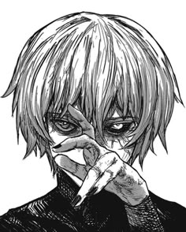
- Аниме и манга: Любимый персонаж — Канеки Кен, чей образ часто используется в аватарах.
- Игры: Основная игра — Dota 2.
- Контент: Просмотр стримов.
- Музыка: Трек-лист включает депрессивный рэп, грустную и тяжёлую музыку.
«Дед инсайд»
Ключевые увлечения:
Внешний стиль:
- Преобладание тёмных оттенков в одежде.
- Волосы часто окрашены в чёрный или пепельный цвет.
- В соцсетях — анонимные фото без лица (спиной к камере, лицо скрыто).

Slide 7
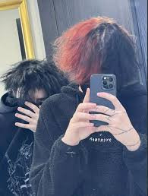
- Демонстративное равнодушие, цинизм, отсутствие политических взглядов.
- Через образы вроде Канеки Кена подростки ассоциируют себя с изгоем, не имеющим места в обществе.
- В Dota 2 принята жёсткая критика и унижение других игроков, что отражает общую циничную атмосферу.
- Презрение к ярким положительным эмоциям считается нормой.
«Дед инсайд»
Мировоззрение и поведение:

Slide 8

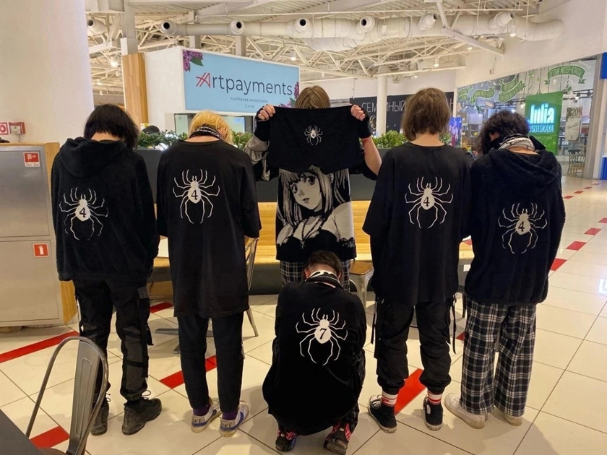
«Редан»
Движение появилось в России (известно о массовой драке в московском ТЦ «Авиапарк» в феврале 2023 года) и распространилось в белорусских городах (Гомель, Жлобин, Речица).
Подростки собираются в крупных торговых центрах.
Главная проблема — конфликт с «оффниками» (околофутбольными фанатами и спортивной молодёжью). Противостояние строится на различиях во внешнем виде, музыке и мировоззрении. «Редан» позиционируют себя как анимешников, готовых дать отпор агрессии.
В соцсетях уже появляются примирительные мемы, направленные на снижение напряжённости между группами.

Slide 9

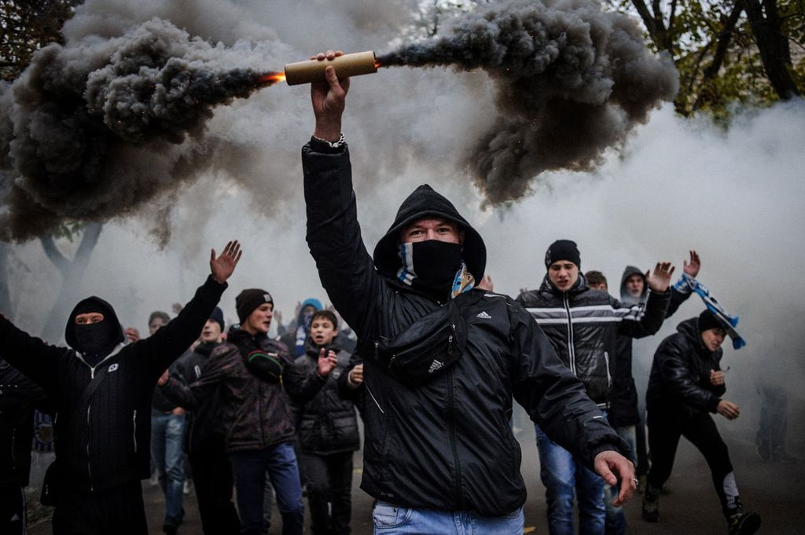
Молодёжный экстремизм
Суть явления:
-Агрессия и непримиримость: Поддержка насилия (вплоть до убийств) и ненависть к тем, кто думает иначе — к другим субкультурам, национальностям или религиям.
-Стремление к власти: Желание создать жёсткие, закрытые сообщества («ячейки», «ордены») с тотальным подчинением и идеей «очищения общества».

Slide 10
Молодёжный экстремизм
1. Рост праворадикальных идей: Популярность неонацистской, националистической и ультраправой идеологии, спекулирующей на лозунгах о «национальном возрождении».
2. Романтизация насилия: Симпатия к преступникам и вооружённому насилию, включая скулшутинг (нападения в учебных заведениях). Преступников часто воспринимают как «героев» или «сверхлюдей».
3. Деструктивная эстетика: Увлечение символикой Третьего рейха, сатанизмом, идеями «сверхчеловека», что становится частью самоидентификации.
4. Радикальные «ценности»: Пропаганда радикального «очищения» общества от «слабых» (их называют «биомусор»), идеи превосходства «белой расы» и искажённого «здорового образа жизни».

Slide 11
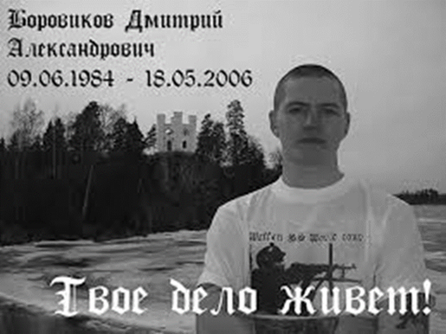
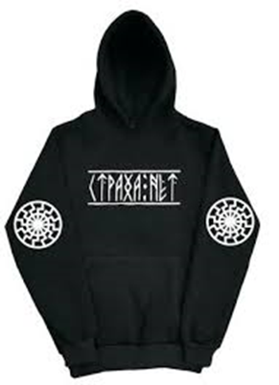


Молодёжный экстремизм
Боровиков - Лидер «Боевой террористической организации»
Подростки 14–17 лет оправдывают его действия и пишут в соцсетях «Твое дело живет!».
Внешний вид и символика:
-Стиль одежды: Casual или Military (милитари, карго, бомберы, ботинки с высоким берцем).
-Символы на одежде и татуировках: Нацистская и неоязыческая символика: свастика, «чёрное солнце», коловрат, руны (Альгиз, Вольфсангель). Кодовые числа: 14, 18, 88, 28 (закодированные неонацистские лозунги). Аббревиатуры: A.C.A.B., NS/WP, названия ультраправых групп (M8l8TX).

Slide 12
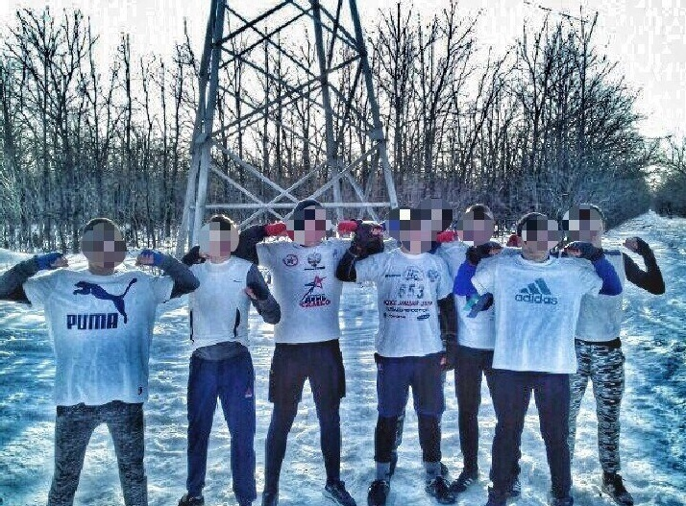
Офники (околофутбольщики)
Это молодёжные группы (чаще парни), которые копируют поведение и стиль футбольных хулиганов.
Стиль одежды : Они носят определённые бренды (Stone Island, Fred Perry, New Balance и др.), чтобы отличать «своих» от «чужих». Часто ищут такую одежду в секонд-хендах.
Музыкальный вкус: В основном слушают рэп. Иная музыка или политические взгляды собеседника могут стать причиной агрессии и драки.
Физическая подготовка: Многие занимаются в спортзалах или секциях, поэтому последствия драк могут быть серьёзными.

Slide 13

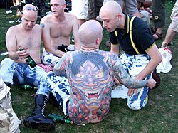
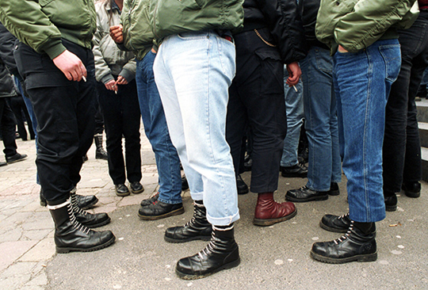
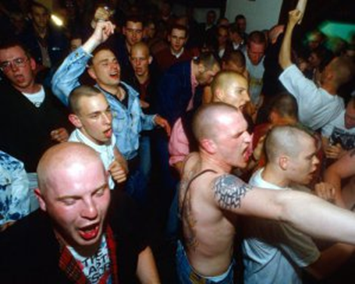
Скинхеды
Участники неформальных объединений, часто ультраправых и националистических. Их отличительные черты — бритые головы, тяжёлые ботинки, подтяжки, куртки-бомберы.
Особенности в России и Беларуси:
· Часто не являются сторонниками Гитлера (из-за его антиславянской политики), но увлекаются скандинавской мифологией, рунами, которые используют как символы.
· Их идеология строится на ненависти к коммунизму, христианству, демократии и толерантности, которые они считают угрозой для «белой нации».

Slide 14

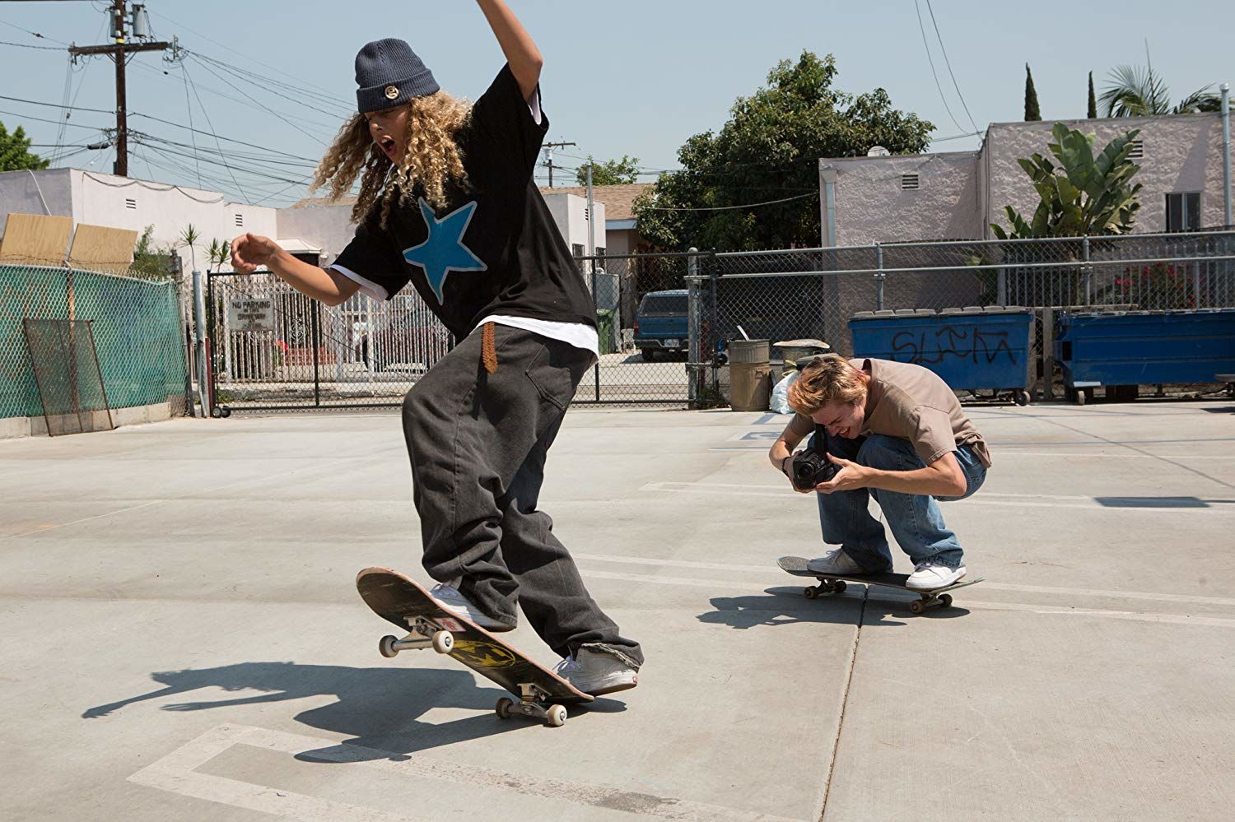
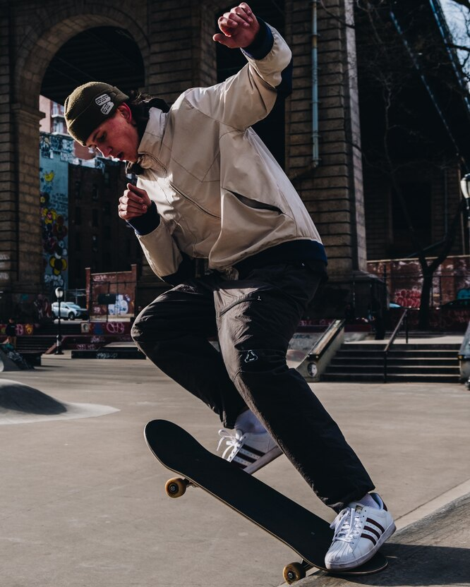
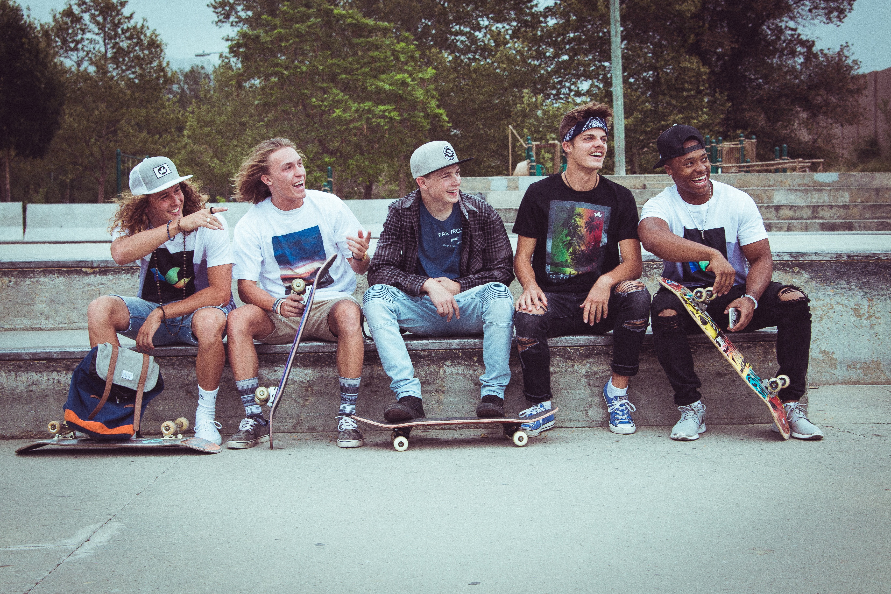
Скейтеры
Основу составляет скейтбординг — экстремальный вид спорта, искусство и стиль жизни, объединяющий любителей катания и выполнения трюков на скейтборде.

Slide 15
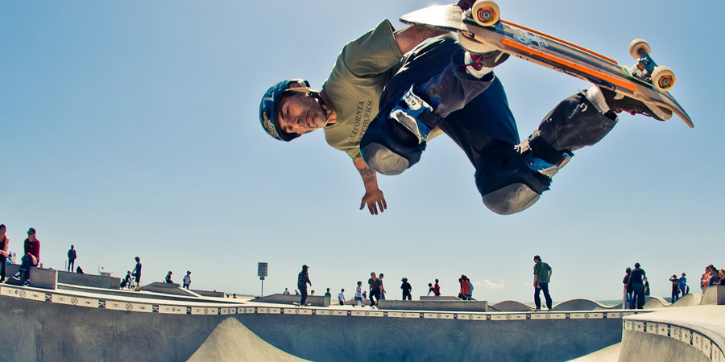
Скейтеры
Скейтеры объединяются в местах, пригодных для катания — от уличных площадок и специально построенных парков до стихийно найденных городских объектов.
Стиль: Одежда практичная и свободная, часто от уличных брендов (Vans, Thrasher, Supreme). Условно выделяют два стиля: более облегающий «панк-стайл» и свободный «рэп-стайл», популярны татуировки, пирсинг.
Культурный вклад: Скейт-культура значительно повлияла на мировую моду и молодёжную эстетику, породив культовые бренды и устойчивые тренды.

Slide 16
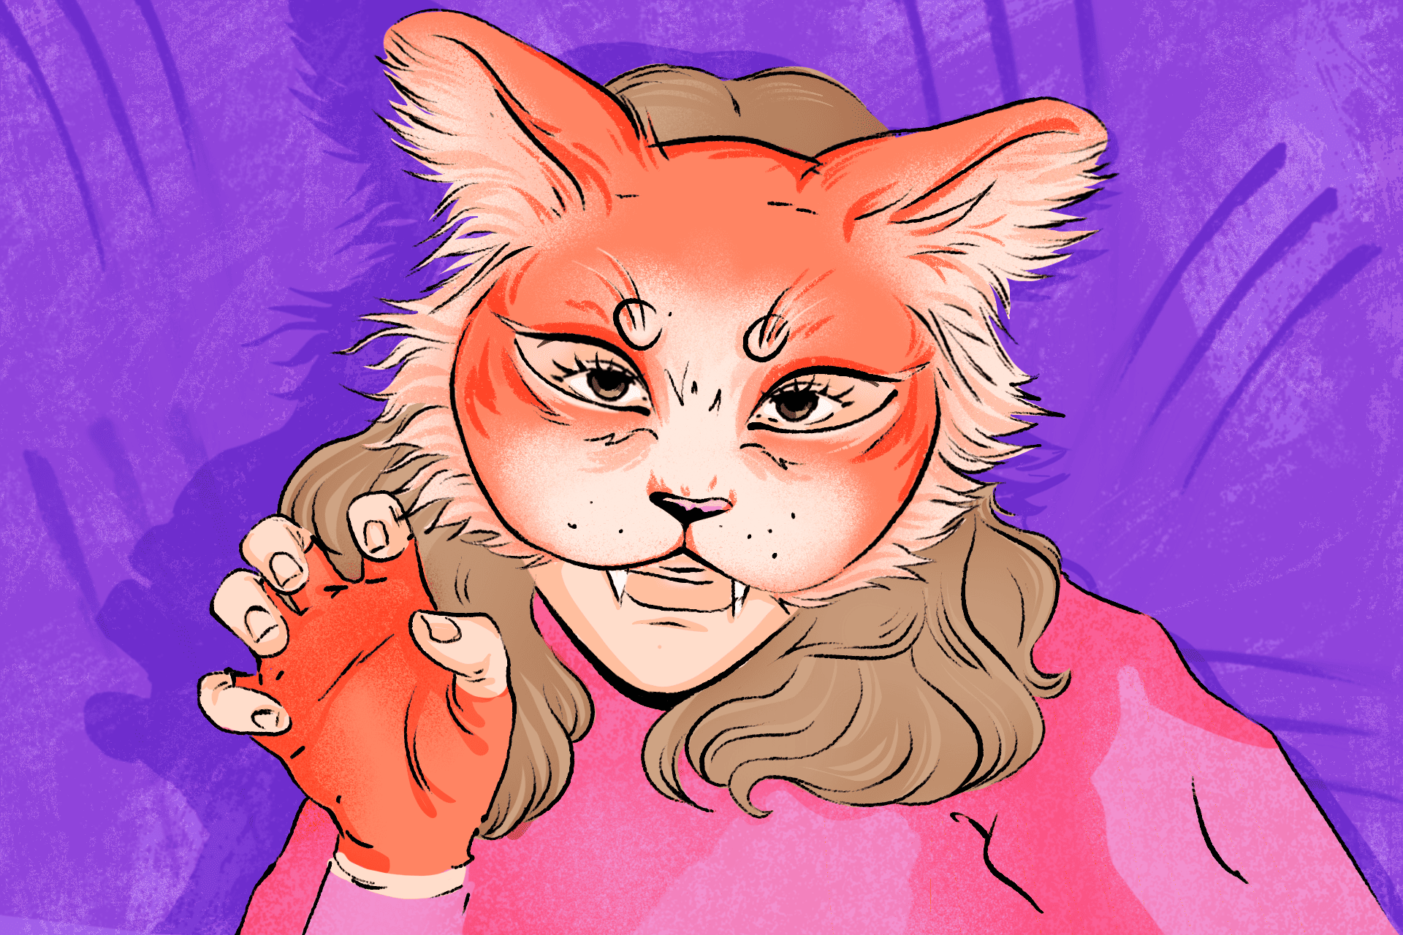
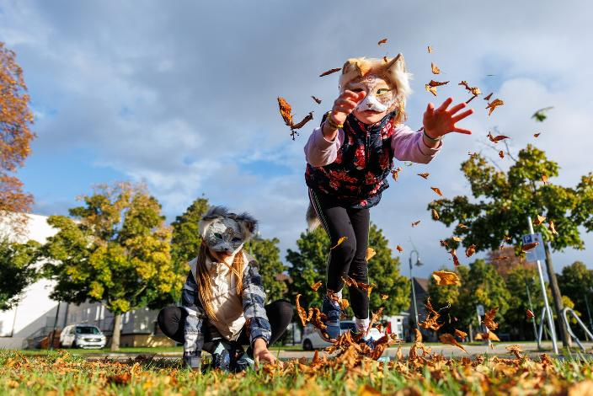
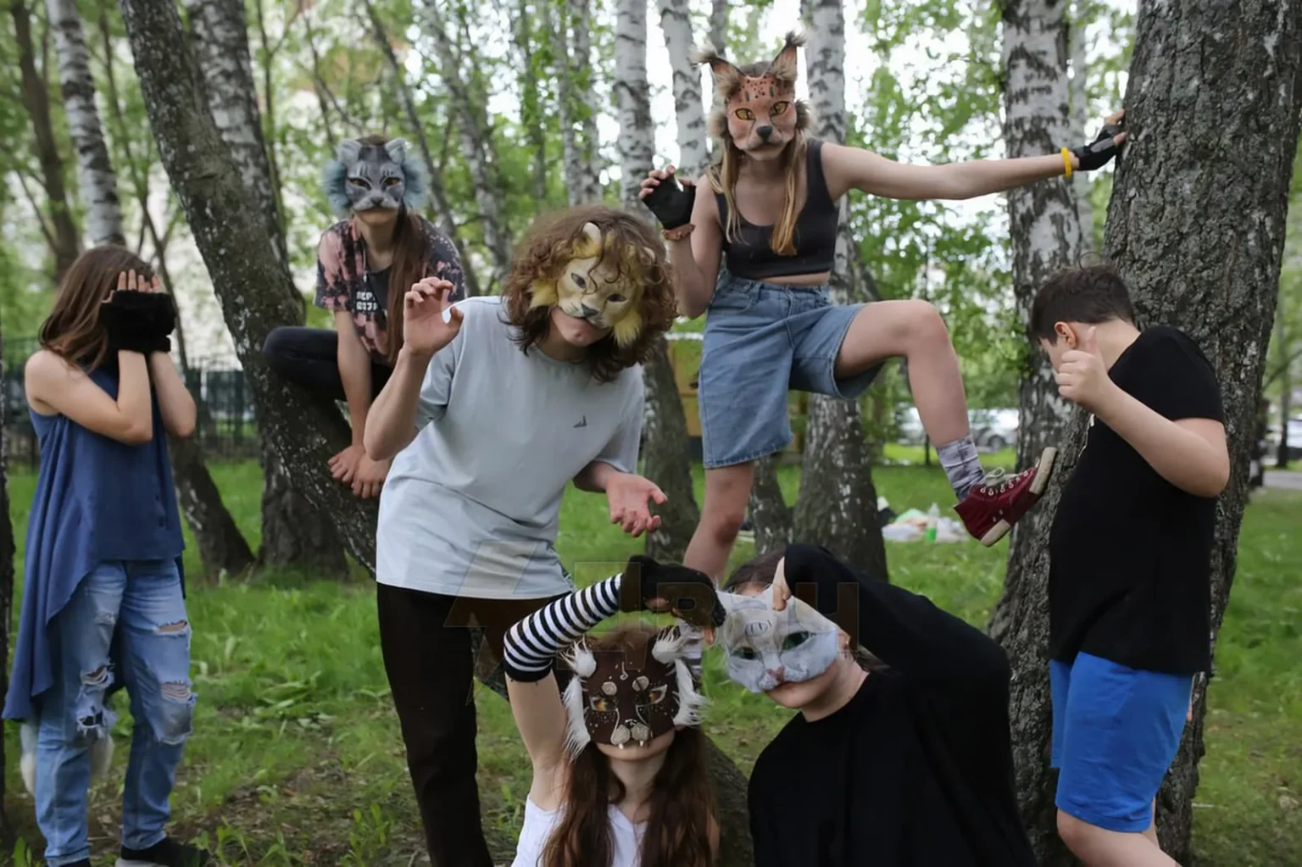
Квадроберы
Это новая молодёжная субкультура, популярная среди детей и подростков. Её суть — подражание животным не только через костюмы, но и через поведение: передвижение на четвереньках, рычание, копирование повадок.

Slide 17
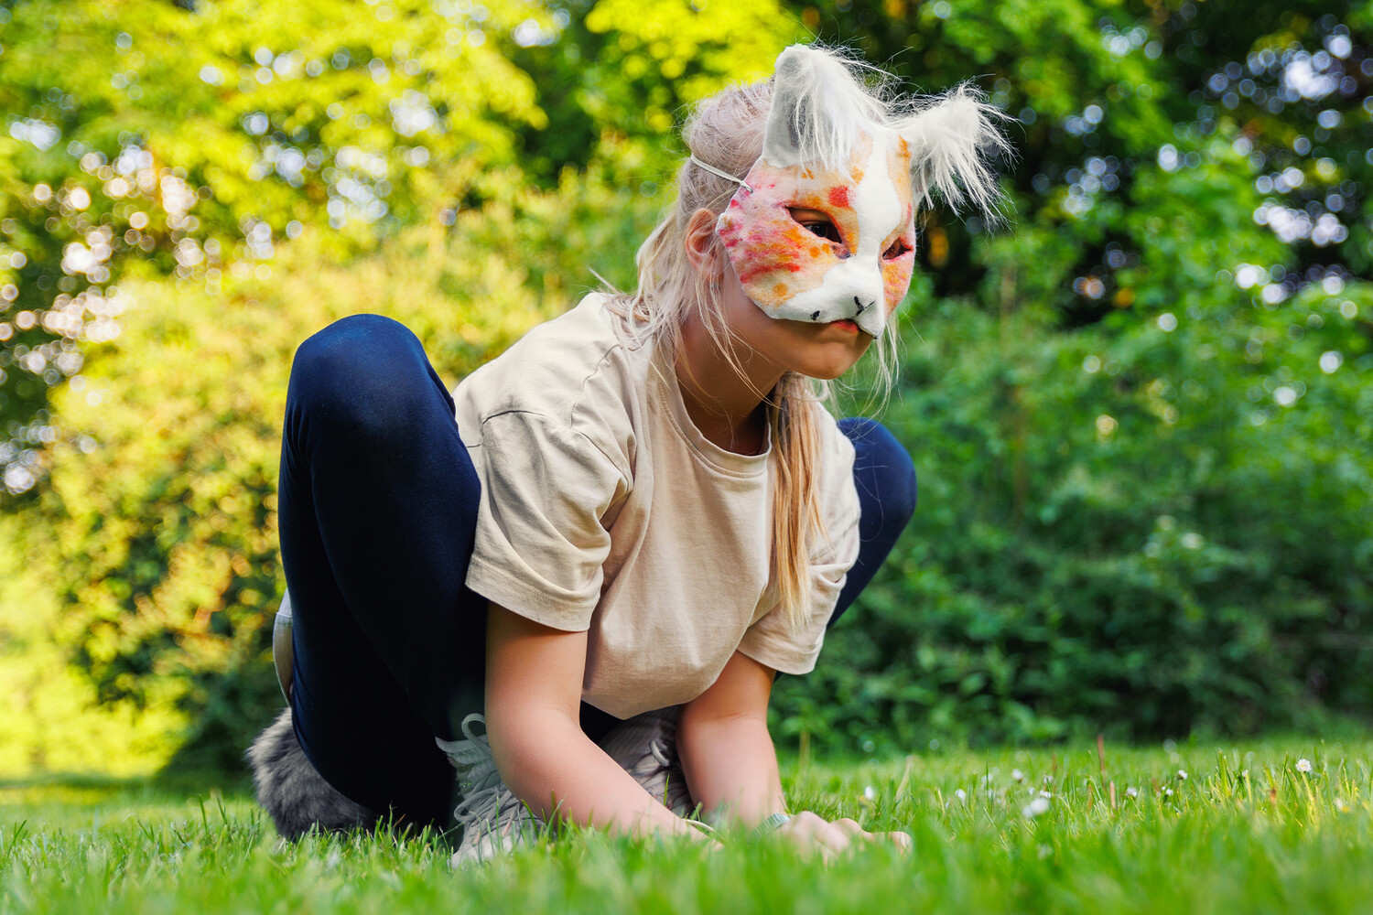
Квадроберы
В отличие от некоторых других течений, квадроберы активно играют в парках, на улицах, имитируя животных в естественной среде.
Основной элемент образа — реалистичные маски (лис, волков, кошек), часто дополненные хвостами, «лапами» и одеждой в цветах животного окраса (серый, рыжий, коричневый).
Если культура фурри больше сосредоточена на арт-творчестве и антропоморфных персонажах, то квадроберы делают акцент именно на физической имитации зверей.

Slide 18
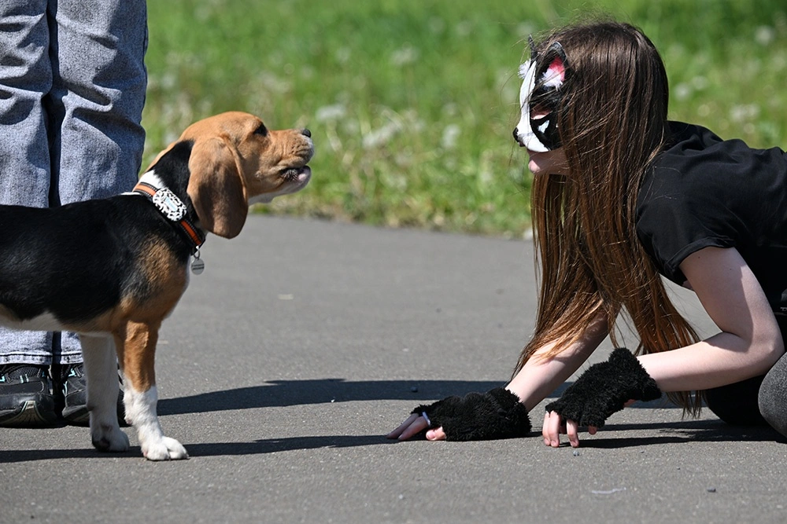
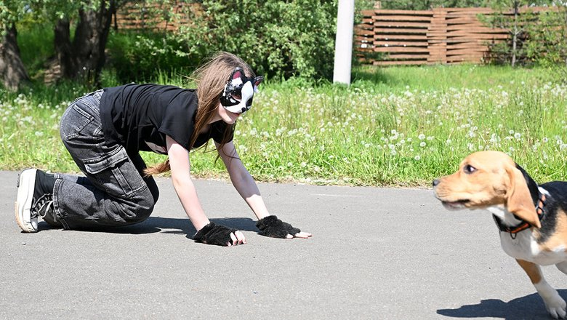
Квадроберы
Иногда безобидная игра может перерасти в девиантное поведение: случаи нападения на прохожих или реальных животных. Важно следить, чтобы увлечение не нарушало границы безопасности и не становилось социально опасным.

Slide 19
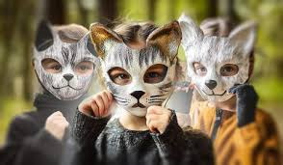
Квадроберы
Возможные последствия (в крайних случаях):
1. Социальная изоляция — уход от общения с обычными сверстниками.
2. Развитие депрессии на фоне непонимания окружающих.
3. Риск психических расстройств, таких как диссоциативное расстройство идентичности, если игровая личность полностью замещает реальную.

Slide 20
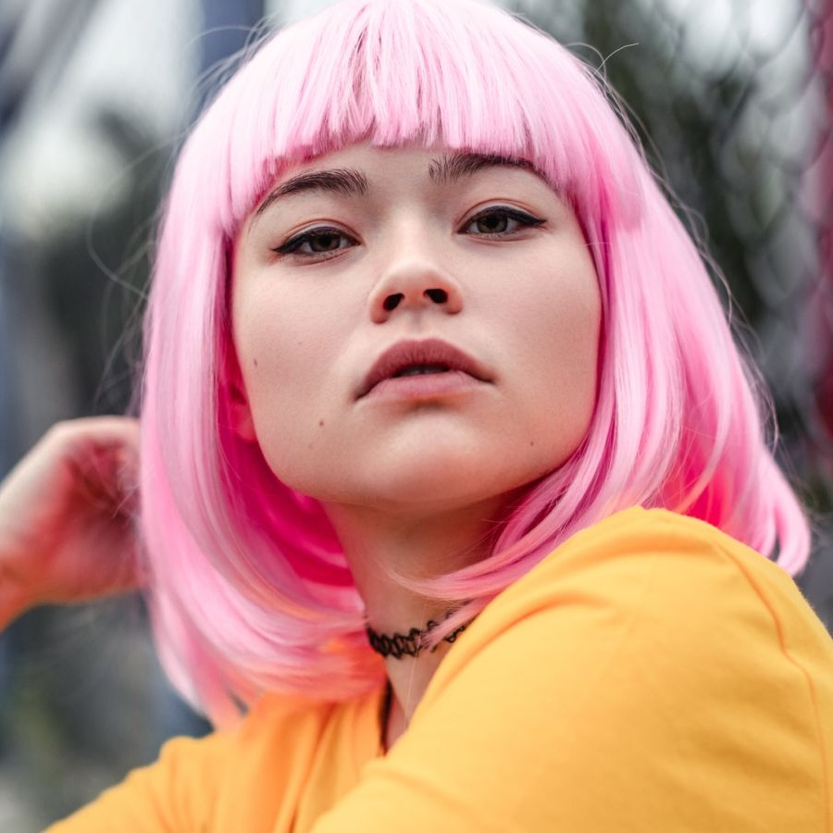
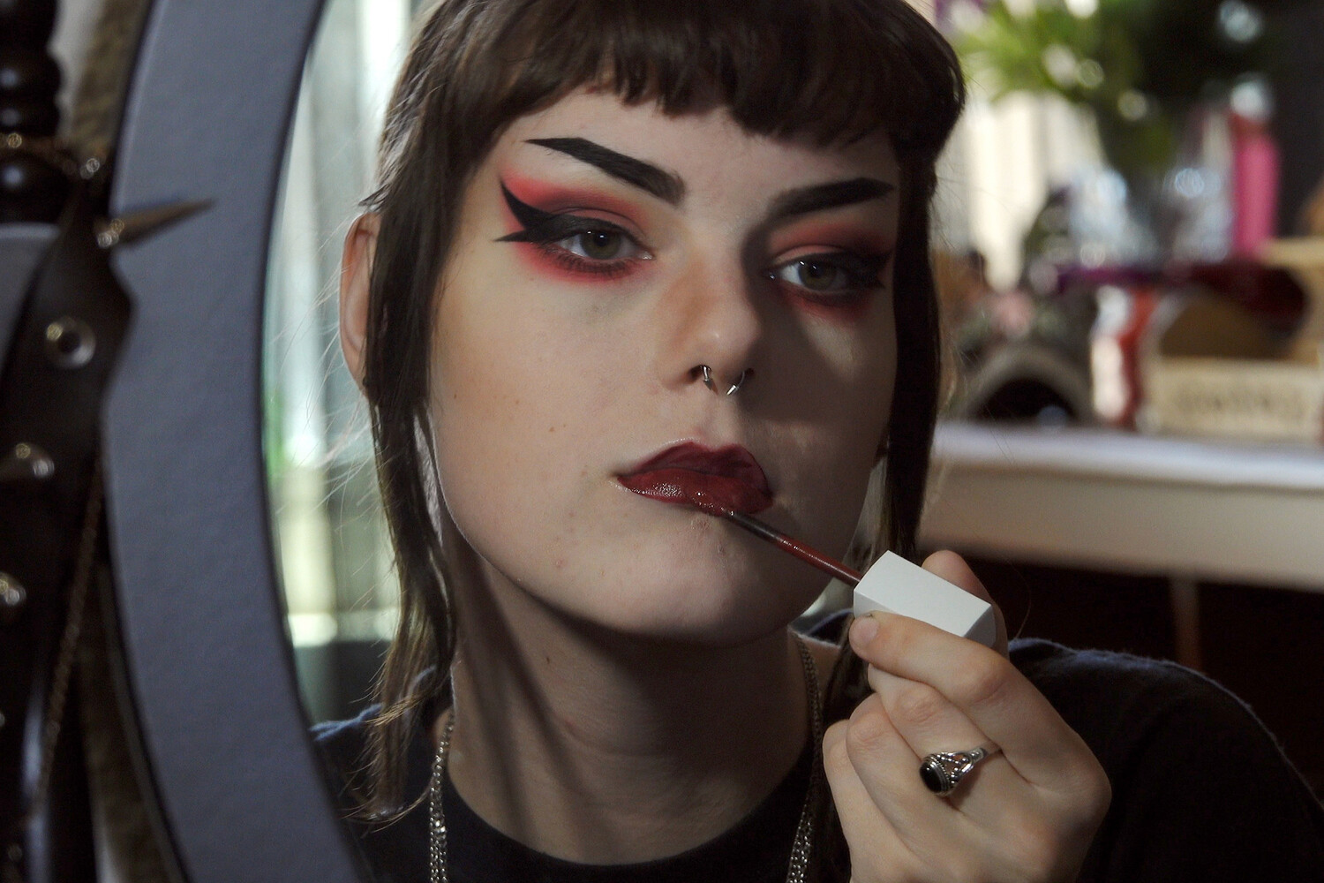
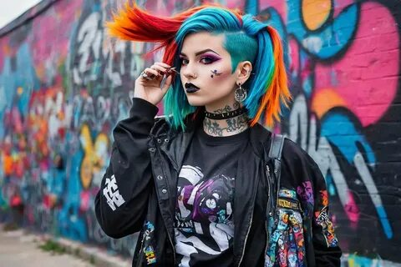
Альты (альтушки)
Это современная субкультура, появившаяся около 2021 года. Название происходит от слова «альтернативный» и отражает стремление быть непохожим на других.
Одежда: Преобладает тёмная, свободная (оверсайз) — широкие брюки, толстовки, грубые ботинки.
Причёска и макияж: Волосы часто окрашены в яркие цвета (синий, розовый). Девушки используют выразительный макияж (стрелки, яркие тени, алая помада).
Аксессуары: Цепочки, кольца, ободки с кошачьими ушками, значки с бабочками.

Slide 21


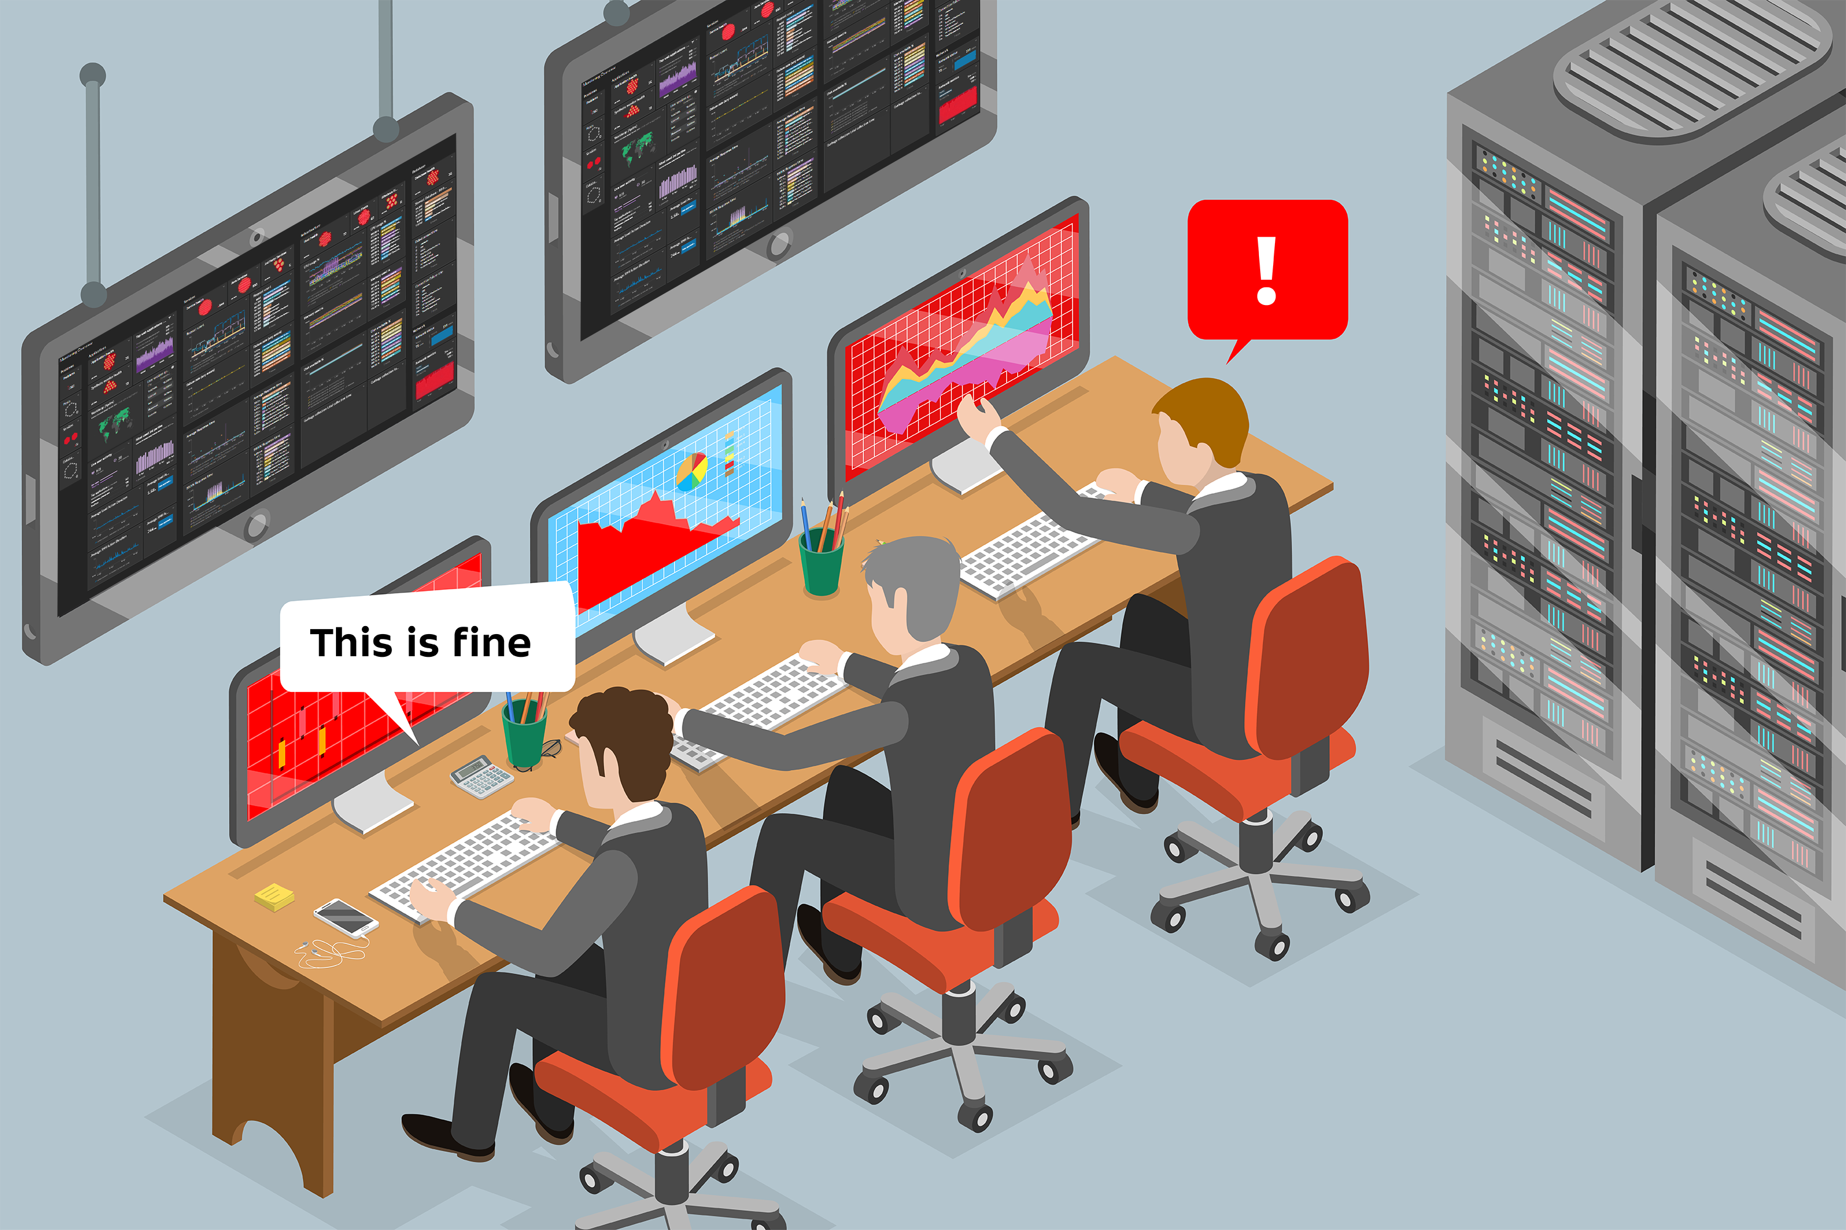
«ДоЛГБ»
Стихийное распространение в соцсетях (Telegram, TikTok) призывов к национальной и социальной розни, «романтизации» праворадикальных идей.
Деятельность групп «ДоЛГБ», признанных судом экстремистскими. Они распространяли фейковые видео, направленные против мигрантов в Беларуси.
Экстремистские движения искусственно создаются и продвигаются в интернете. Необходим активный мониторинг соцсетей и профилактическая работа для противодействия.

Slide 22

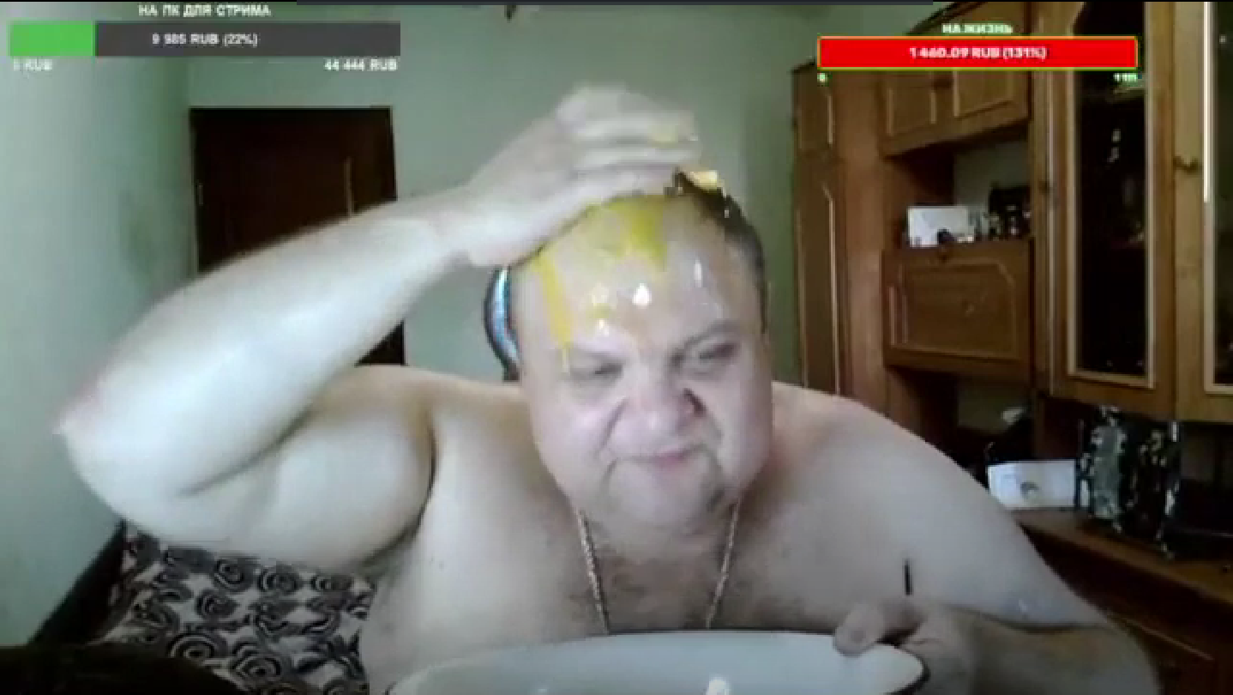
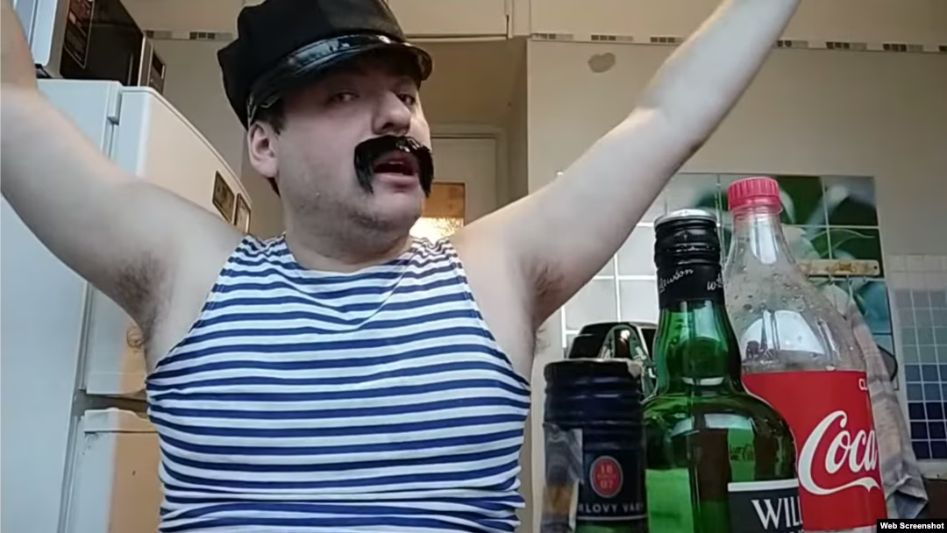
Треш-стриминг
Прямые эфиры, в которых ведущие совершают опасные, эпатирующие или унизительные действия (насилие, употребление алкоголя, сексуальные девиации) ради денежных донатов от зрителей.
Опасность:
Для участников: Риск травм, смерти, уголовной ответственности.
Для зрителей (особенно несовершеннолетних): Стирание психологических барьеров, принятие девиантного поведения как нормы, рост агрессии, перенимание деструктивных моделей.
Где происходит: В сегменте «нижнего интернета», преимущественно на YouTube и подобных платформах.

Slide 23
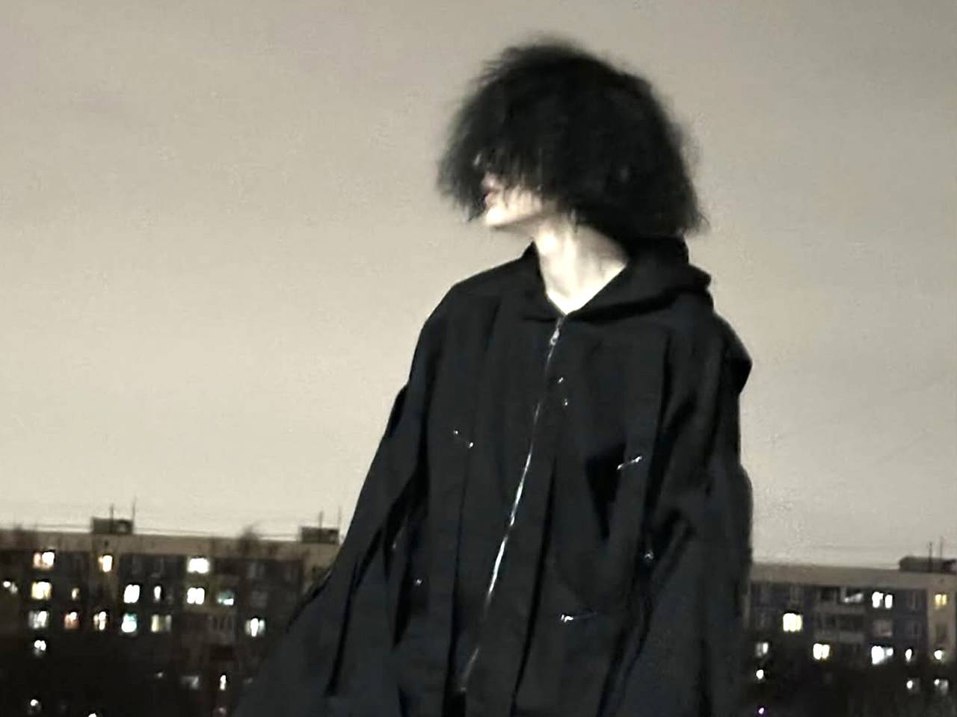
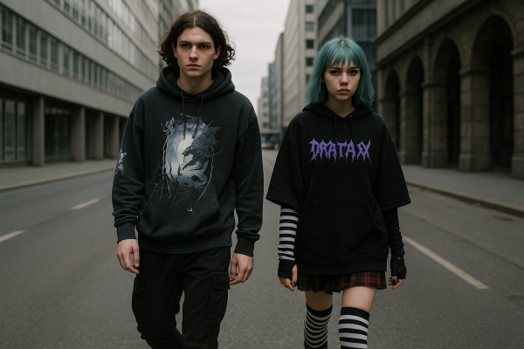
Дрейнеры
Дрейнеры — это «субкультура для грустных», где внешний мрачный стиль, меланхолическая музыка и визуальная эстетика отражают внутреннее чувство опустошённости и служат способом найти своих среди тех, кто чувствует себя непонятым.
Внешний стиль:
Одежда: Преобладает чёрный цвет и оверсайз (свободный, многослойный крой). Основные элементы: худи, футболки, кепки, шарфы с готическими принтами.
Детали: Белые кроссовки, металлические украшения (цепи, медальоны, браслеты).
Внешность: Длинные тёмные волосы у юношей, короткие стрижки и тёмный макияж (почти чёрная помада, лак) у девушек.

Slide 24


Популярные хештеги субкультур
Хештеги в соцсетях служат маркерами для поиска единомышленников и контента по интересам.
Аниме-культура
Используются для общения, обмена мемами, фанартом и новостями. Включают:
Общие теги: #аниме, #анимешники, #косплей, #япония.
Названия тайтлов: #наруто, #токийскийгуль, #атакатитанов, #моягеройскаяакадемия.
Имена персонажей: #итачи, #канеки, #леви.
Связанные явления: #дединсайд, #яой.

Slide 25
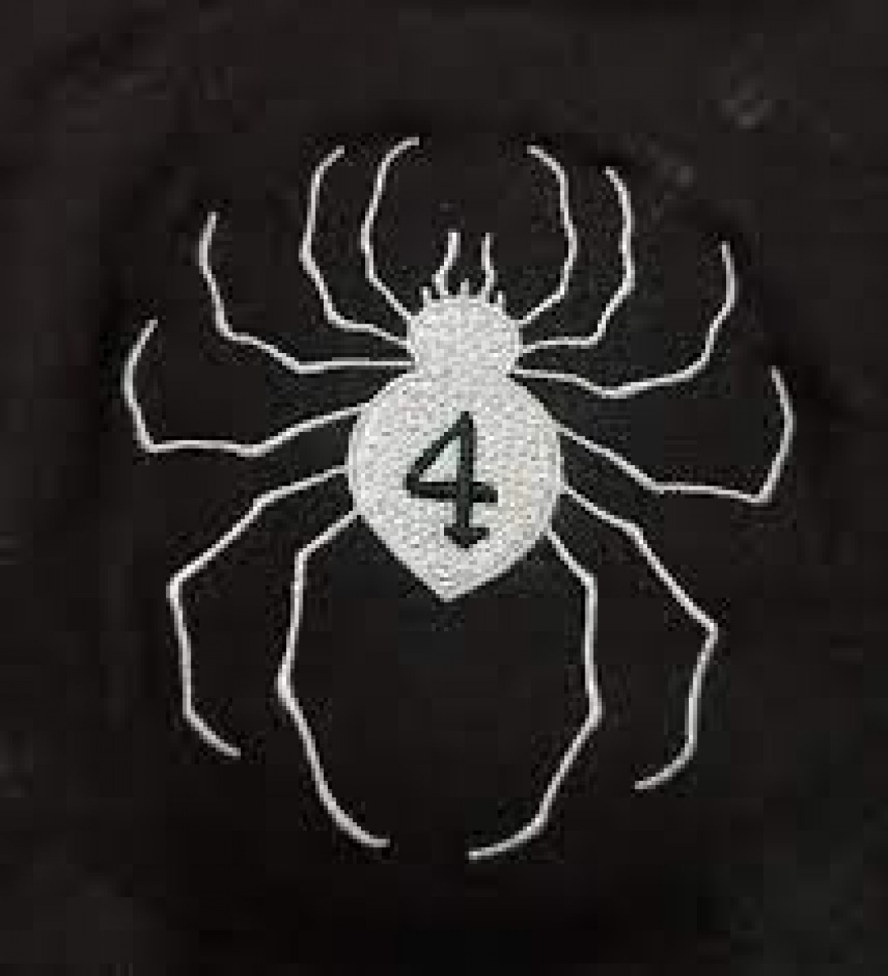
Популярные хештеги субкультур
Хештеги в соцсетях служат маркерами для поиска единомышленников и контента по интересам.
2. ЧВК «Редан»
Теги для идентификации участников движения и связанного контента, часто с географической привязкой:
#чвкредан, #редан, #редангомель, #нефоры.

Slide 26
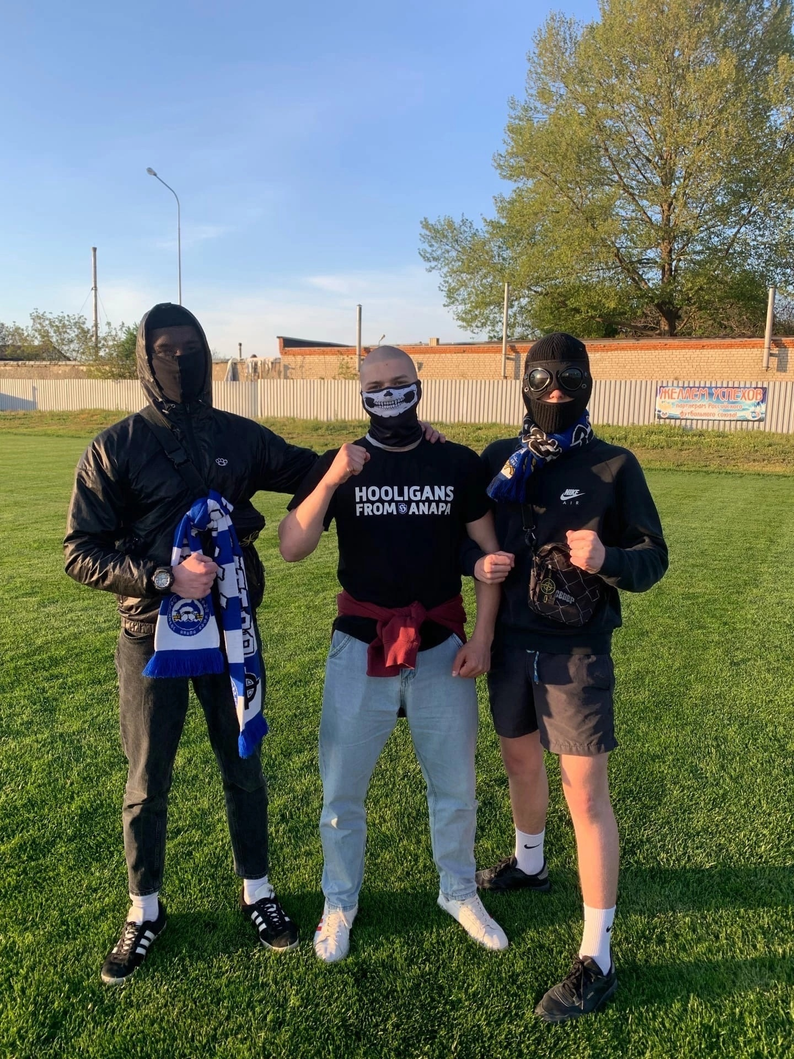
Популярные хештеги субкультур
Хештеги в соцсетях служат маркерами для поиска единомышленников и контента по интересам.
3. Офники (околофутбольные фанаты)
Теги, отражающие их стиль и локальную принадлежность:
#офники, #офникигомель, #кежуал (от «casual»), #кенты.

Slide 27

Популярные хештеги субкультур
Хештеги в соцсетях служат маркерами для поиска единомышленников и контента по интересам.
4. Экстремистские и праворадикальные течения
Важно: Многие из этих тегов связаны с контентом, признанным экстремистским. Они используются для пропаганды, вербовки и распространения идеологии.
Символика и коды: #1161, #скин, #коловрат, #белаяраса.
Имена идеологов и группировок: #БТО, #Боровиков, #силарода, #мэдкрауд.
Атрибутика стиля: #бритаяголова, #стрижка.

Slide 28
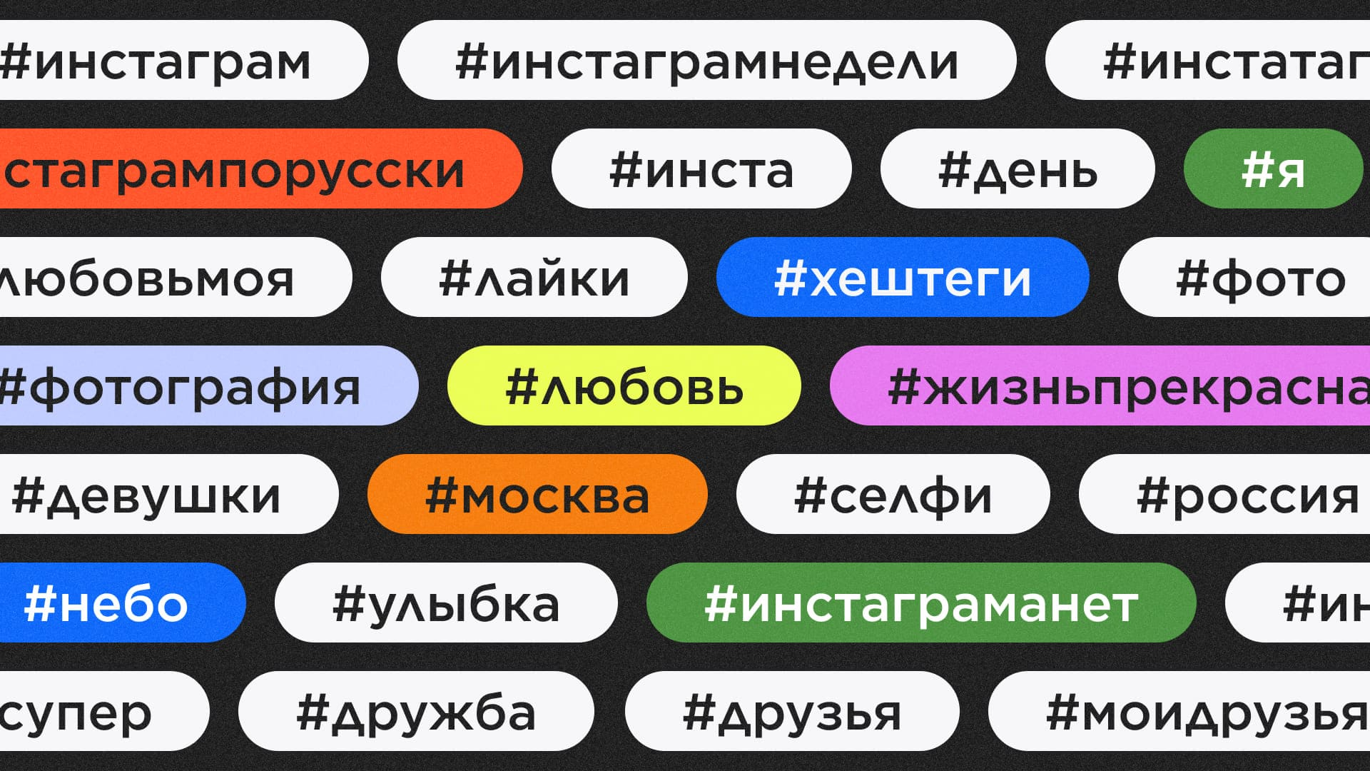
Анализ хештегов позволяет отслеживать активность и ареал распространения субкультур в интернете, что важно для понимания молодёжных трендов и своевременной профилактики деструктивных явлений.

Slide 29
Молодежные субкультуры – предлагают готовую систему ценностей, стиль, круг общения и помогают сформировать временную, но четкую идентичность («я-анимешник», «я-скейтер»).
Главная задача: понять, что формирует человека и помочь ему пройти этап самоидентификации без потерь для психики и будущего, перенаправив его энергию в конструктивное русло. Чтобы студент не уходил в радикальные и деструктивные формы протеста, важно создать для него доверительную атмосферу и такую среду, где он сможет найти себя.

Slide 30
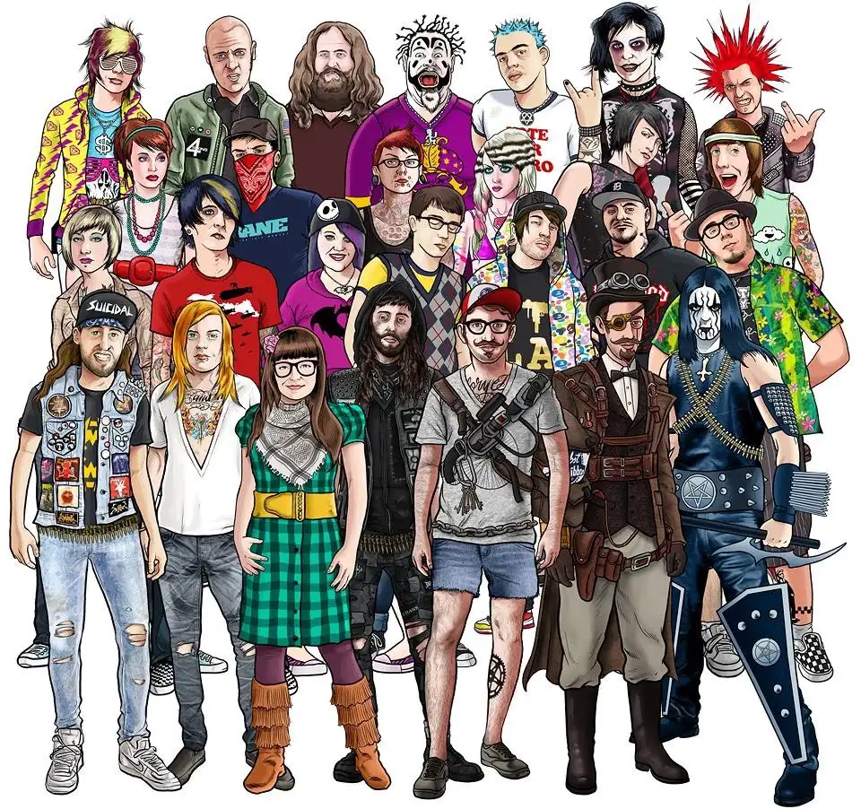
Спасибо за внимание!

